Slide 1
Тема 9. Креативності як процес рішення проблем і нестандартних задач та креатив-методи

Slide 2
План:
1. Розумові шаблони. Креативність та результативність.
2. Знищення креативності та розумні рішення.
3. Креатив-методи та їх застосування.

Slide 3
1. Розумові шаблони. Креативність та результативність.
Кількість інформації, яку отримує і обробляє мозок сучасної людини на місяць, — це рівно стільки, скільки три століття тому людина дізнавалася за все своє життя. При цьому частка дійсно корисної і потрібної інформації становить дуже незначну частину.

Slide 4
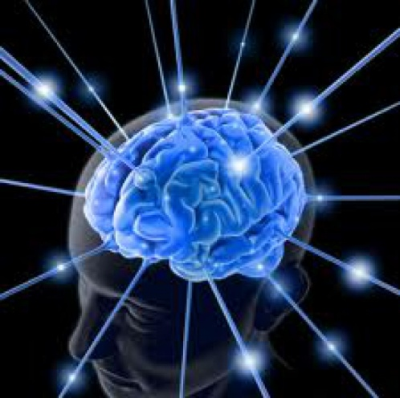
Що ж робить людський мозок з цими величезними купами інформаційного сміття? Захищається через когнітивні упередження — так ще мізки наших предків адаптувалися, щоб не витрачати час на зайві роздуми. Це певні розумові шаблони, практично інстинктивні судження, що дозволяють на основі шматочків інформації вибудовувати гіпотетичні логічні ланцюжки і не витрачати зайвий час на обмірковування. Так, це взагалі не раціонально і не свідомо. Зате швидко і здається, що працює.
З іншого боку, ці ж самі шаблони дуже сильно звужують наш світ і наші можливості. Когнітивні упередження сильно впливають на нашу здатність мислити критично. А вміння мислити критично — важлива складова емоційного інтелекту.

Slide 5
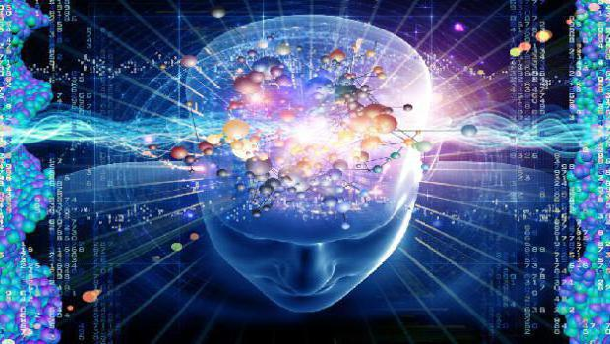
Когнітивних упереджень психологи налічують вже близько сотні, ми вибрали десять тих, що найбільше стосуються лідерів свого життя і свого оточення. На жаль, ці когнітивні упередження — ірраціональні підсвідомі шаблони мислення — часто приводять нас до далеко не найкращих висновків, рішень і дій, а лідер має вести до найкращих, чи не так?

Slide 6
Групове мислення: з вовками жити, по-вовчому вити. У психіатрії явище називається конформне упередження, і притаманне воно людству в цілому.
Критичне мислення — це безперервний діалог між тим, у що хочеться вірити, і фактами.

Slide 7
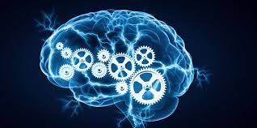
Помилка того, хто вижив. Подібно до того, як вірування групи залишають свій відбиток на наших думках, ми також потрапляємо в когнітивну пастку, коли зосереджуємо свою увагу на історіях людей, що досягли успіху, і геть забуваємо про тих, кому пощастило набагато менше.

Slide 8
Підтверджувальне упередження — ми схильні шукати ту інформацію, яка підтверджує наші існуючі погляди, і не шукаємо або не беремо до уваги ту інформацію, яка суперечить або спростовує наші переконання. Більш того, ту інформацію, яку ми знаходимо, ми часто інтерпретуємо так, щоб підтвердити свою думку, а не навпаки.

Slide 9
Ірраціональне посилення — це схильність продовжувати вкладення інвестиційних ресурсів в уже існуючий проект, незважаючи на те, що необхідні витрати перевищують потенційну вигоду. Виправдовуватися тим, що не можна зупинятися, раз вже були вкладені значні інвестиції.

Slide 10
Помилка планування пов’язана із зайвим оптимізмом, що призводить до недооцінки часу, необхідного для виконання завдання.
Прокляття знань — упередження, що полягає в тому, що людина, спілкуючись з іншими людьми, неусвідомлено передбачає, що вони мають достатні знання для розуміння його пояснень.

Slide 11
Ефект сліпої плями — це нездатність визнавати наявність у себе когнітивних упереджень, при цьому зауважуючи їх у інших людей.
Для того, щоб помічати в собі когнітивні упередження, треба проводити ретельний самоаналіз (або працювати з дуже чесними колегами).
Ефект якоря можна ще назвати ефектом першого враження. Всім відомо, що рішення мають бути зваженими, але наш мозок люто чіпляється за початкову отриману інформацію. Як тільки якір встановлюється, інші думки і точки зору будуть здаватися менш вірними.

Slide 12
Боязнь втрати: люди вважають за краще мінімізувати ризики замість того, щоб сфокусуватися на потенційній вигоді. Коли яка-небудь пропозиція формулюється з акцентом на втрати, ми схиляємося до менш ризикової поведінки (не завжди виправданої) і прагнення залишити все, як є.
Ілюзія контролю — неусвідомлене прагнення приписати собі роль суб'єкта в ситуації, в якій суб'єкта насправді немає. Зокрема, ми схильні наділяти себе роллю суб'єкта, якщо з нами або нашими близькими трапляється біда.

Slide 13
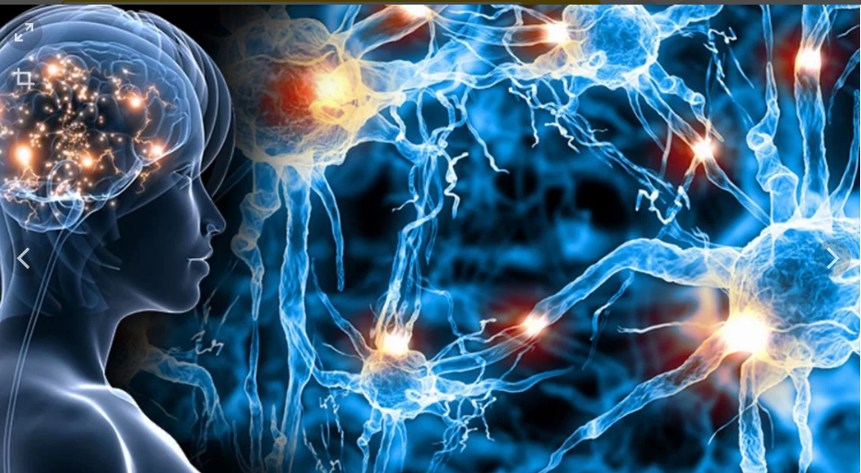
Є декілька кроків, які можуть допомогти у встановленні власного критичного та креативного мислення.
Крок 1. Піддавайте все сумнівам.
Крок 2. Пробуйте те, що можливо.
Крок 3. Дивергенція.
Крок 4. Конвергенція.
Крок 5. Безжалісно робіть повторну оцінку.

Slide 14
2. Знищення креативності та розумні рішення.
Креативність — не магія, а наука. І з нею впорається кожен, хто докладе зусиль. Підприємці, що організовують свій бізнес. Члени маленької команди на шляху розширення. І менеджери великої корпорації, що стикнулась з раптовими змінами на ринку.

Slide 15
Стереотипи потрібні, щоб захистити наш мозок від постійного потоку інформації. Завдяки шаблонам, ми не думаємо кожен раз як почистити зуби й подолати дорогу до роботи. Проте вони перетворюються на ворога, коли робочий процес потребує свіжих ідей. Серед безлічі ментальних пасток Кріс Ґріффітс виділяє три найбільш шкідливі.
Вибіркове мислення — підтвердження певний ідей і припущень.

Slide 16
Своєю чергою, вибіркове мислення розділяється на типи
Вибіркова увага змушує вас бачити те, що ви очікуєте. Вболіваючи за улюблену команду, ми іноді вважаємо, що суддя навмисно прискіпується до неї.
Вибіркові згадки — це пам’ять лише про ті речі, які ми хочемо пам’ятати. Найчастіше це помітно у роботі зі свідками злочинів. Двоє людей можуть пам’ятати щось зовсім по-різному.

Slide 17
Вибіркові спостереження — причина того, що ми сприймаємо лише певні, зручні для нас відомості, ігноруючи все інше. Вибіркові спостереження часто використовують політики, бо з ним можливо довести все, що завгодно, якщо мати на те достатньо часу.
Реактивне мислення — схильність реагувати занадто швидко. На логічні твердження мозок витрачає набагато більше часу, ніж на перші припущення. На жаль, нам часто здається, що перша ж ідея і є найбільш відповідною. Або, навпаки, не вартою уваги.
Передбачуване мислення — шаблон, через який ми приймаємо переконання за правду без доказів, базуючись на власному досвіді чи «загальних знаннях».

Slide 18
Головний стереотип, пов’язаний з креативністю криється в тому, що однієї «вбивчої ідеї» буде достатньо. Насправді ж пошук ідей — це процес. Шанси на успіх зростають лише тоді, коли ви продовжуєте інновації як особистість, як команда та як організація. Щоб зробити творчість частиною бізнес-гри, потрібно створити навколо креативної практики систему. З чого вона буде складається?

Slide 19
Крок 1. Розуміння. Зазвичай нашою першою реакцією на зіткнення з проблемою є потреба негайно її вирішити. Не дайте шансу реактивному мисленню — витратіть час на правильне визначення проблеми.
Крок 2. Ідея. Цей етап цілковито складається з мозкового штурму. Витягайте з команди якомога більше ідей. Стислий виклад думок буде економією часу для усіх.

Slide 20
Крок 3. Аналіз. Настав час обробити інформацію, отриману під час мозкового штурму. Це означає сортування та скринінг, щоб відкинути слабкіші ідеї та вибрати найкращі з них для подальшого розгляду. Аналіз — етап пошуку рішень і він вимагає іншого підходу, ніж полювання на ідеї.
Крок 4. Напрям. Ідея не стане інновацію, доки ви це не зробите. Четвертий етап потрібний саме для цього. Реалізація має вирішальне значення для перетворення ідей у позитивні зміни.

Slide 21
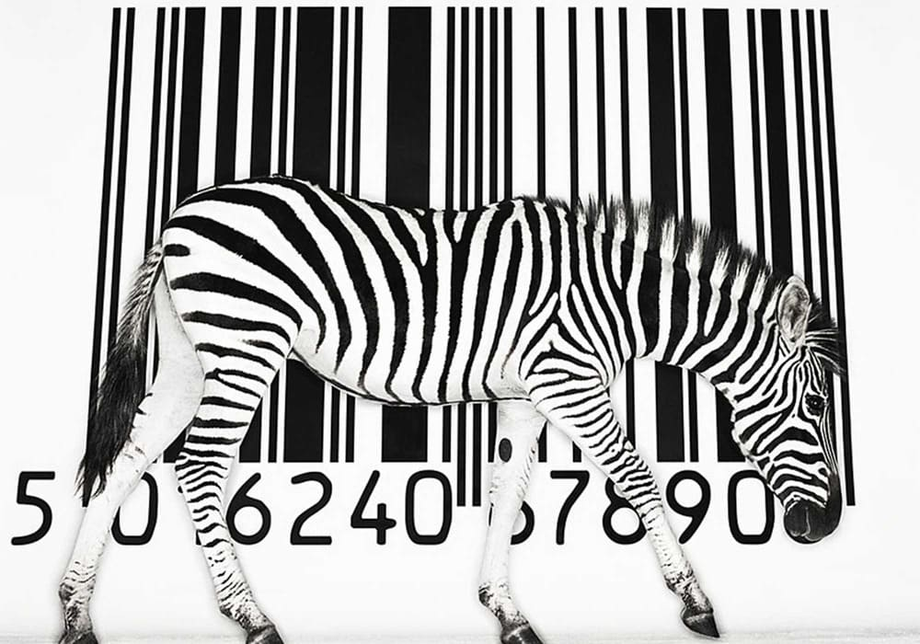
3. Креатив-методи та їх застосування.
Креатив – це створення продукту способом, який відрізняється новизною підходу та творчим рішенням. Найчастіше цей термін використовують у рекламній індустрії, але з кожним роком все більше сфер використовують його у своїй діяльності.

Slide 22
Під креативом слід розуміти творче вирішення завдань, часто протиставляючи його математичним, розрахунковим рішенням. При цьому за уявною простотою криється важливий нюанс: потрібно розділяти чистий креатив без будь-яких меж і фантазування в рамках методології.

Slide 23
Прийнято замовчувати системний і цілком академічний підхід до управління фантазією. Зокрема, існує як мінімум півдюжини ефективних методологій, що дозволяють «поставити» креатив на системні прогнозовані «рейки». Це великий діапазон різних прийомів — від методу вільних асоціацій Андре Бретона і стихійного методу свідомої ірраціональності Сальвадора Далі до теорії розв’язання винахідницьких завдань Генріха Альтшуллера і «Шести капелюхів мислення» Едварда де Боно.

Slide 24
Необхідно пробувати виходити «з коробки» і створювати нестандартні рішення, застосовуючи різні техніки. Однак власне політ фантазії може ні до чого не привести. Процес створення ідей вимагає обов’язкової фасилітації в рамках певної методології — без цього креатив перетворюється на спонтанну ідею.

Slide 25
ДЯКУЮ ЗА УВАГУ!

